Slide 1
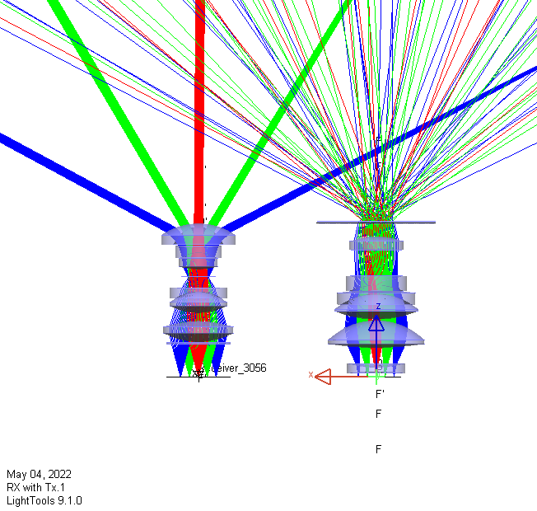
Idea 제안 정보
대표 발명자 정보 | 성명 | 박호진 | 소속부서 | 광학솔루션 플랫폼개발3팀
 | 전화번호 | 010-4606-3505 | e-mail | hojin.park@lginnotek.com
출원시급도 |  | ■ 보통 □시급 | 공개 예정일 | □프로모션 □논문발표 □기타 사외공개
PJT/제품 관련성 | PJT 관련성 | ■ PJT 관련 없음 □ 관련 PJT명 :
 | 제품적용 | ■ 제품 적용 불명확 □ 제품적용 목적으로 테스트 혹은 검토중 □ 제품 적용 예정 (적용시점: )
발명의 명칭 |  | Rx와 Tx결합구조
선행 특허/문헌 정보 |  | [알고 있는 선행 특허번호 혹은 논문 등의 정보를 기재]
적용 가능한 Application기술 동향, 타사 기술 동향 |  | [기술의 동향, 타사 개발 동향 그리고 적용 가능한 Application이 있다면 기재하여 주시기 바랍니다.]
종래기술 구성 및 문제점
[상기 종래기술의 구성에서 발생되는 문제점을 도면과 함께 설명하고, 필요시 별도 페이지에서 설명 가능]
문제되는 주요 도면
문제점 설명
기존의 TOF모듈의 광학부는 수신부인 Rx군과 발신부 Tx 군으로 나뉘어져 있다. 해당 구조적 한계로, Rx와 Tx의 광축의 차이(Baseline)가 발생하여 근거리에서 Tx가 Rx의 모든 영역을 커버 해주지 못한다. 그리고 공차적 관점에서 Overlap ratio를 만족하기 위하여 ‘Rx화각 <Tx화각’을 만족해야 하므로 밝기 손실이 발생한다. 또한 다른 두 광학계를 매칭시켜야 하기 때문에 AA와 같은 공정이 추가된다.
TX lens군
RX lens군
VCSEL
Sensor
Baseline
- 1 -

Slide 2
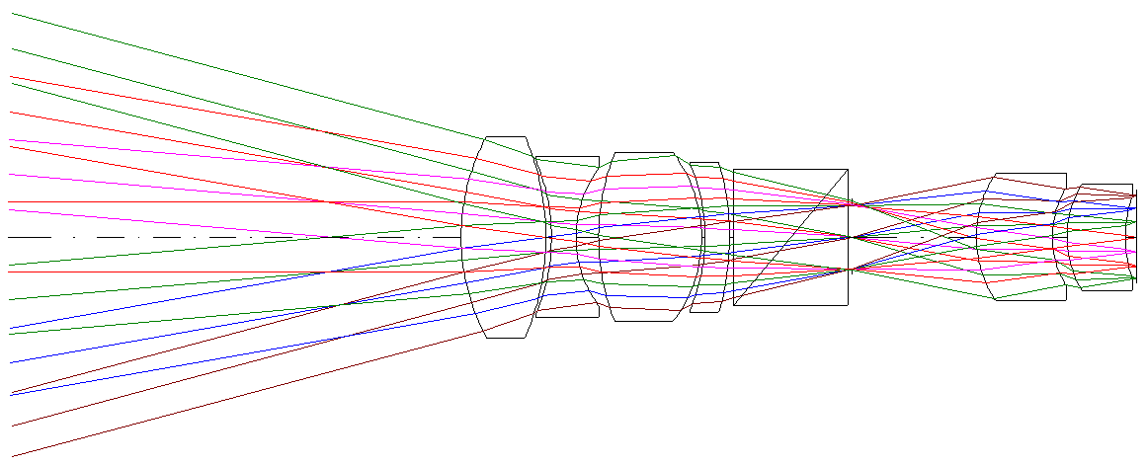
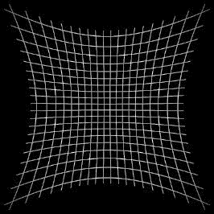
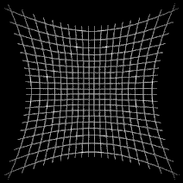
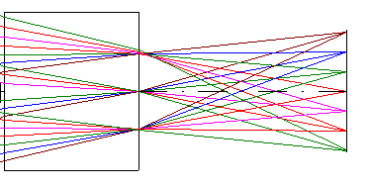
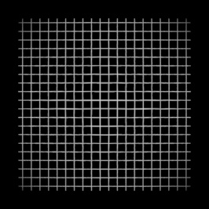
본 발명의 구성
특허출원 하고자 하는 발명의 구성 및 효과 | [종래기술과 차별화되는 구성 혹은 특징을 도면이나 실험자료와 함께 설명하고, 필요시 별도 페이지에서 설명 가능] [도면은 실시예별로 작성하며, 전체구성이 잘 나타날 수 있도록 분해사시도, 평면도 등의 도면을 작성함. 도면외에 사진, 테이블, 실험자료 등을 활용 가능] [도면의 설명은 각 구성별로 해당 명칭과 각 구성별 관계, 동 및 기능에 대해 기재하며, 수치에 대해서는 최대, 〓최소의 범위를 함께 기재만
도면
설명
Target
Concept -. TOF모듈에서 RX와Tx의 결합 광학계 구조
발명의 설명 1-1. VCSEL에서 발산된 빛이 splitter에 의해 50%는 광학1군을 통해 발산.
1-2. VCSEL의 나머지 50%는 splitter 반대쪽의 흡수체에 의해 흡수.
2-1. Target을 맞고 돌아온 빛이 광학1군 및 splitter를 통과 후 광학2군을 통해
센서로 결상
장점 및 효과 1. 발신부와 수신부가 일치하여 Overlap ratio 이슈 제거.
2. 발신부와 수신부의 화각을 근접하게 제작가능하여 효율증가.
3. 발신부와 수신부를 일치시켜야 하는 AA공정 생략 가능.
Lens top
 | 기존 | 본 발명
근거리 Target면
Sensor면
광학 1군
Rx
Tx
50% splitter
Rx
광원부
Tx
Black paint
=흡수체
광경로
광학 2군
Rx
Tx
Rx
Tx
Sensor

Slide 3
유첨
특허출원 하고자 하는 발명의 구성 및 효과 | [종래기술과 차별화되는 구성 혹은 특징을 도면이나 실험자료와 함께 설명하고, 필요시 별도 페이지에서 설명 가능] [도면은 실시예별로 작성하며, 전체구성이 잘 나타날 수 있도록 분해사시도, 평면도 등의 도면을 작성함. 도면외에 사진, 테이블, 실험자료 등을 활용 가능] [도면의 설명은 각 구성별로 해당 명칭과 각 구성별 관계, 동 및 기능에 대해 기재하며, 수치에 대해서는 최대, 〓최소의 범위를 함께 기재만
단점 Splitter 구조에 의한 TTL(전장길이) 증가
→ 폴디드 구조 적용 가능.
Target
~
광원부
Sensor
50% splitter
반사 광학계를 두어 광경로 변경

